Slide 1
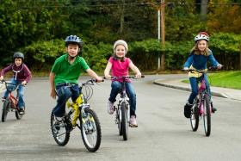
Gente activa, mueve la vida
Ana M. Campos Martínez. Pediatra

Slide 2
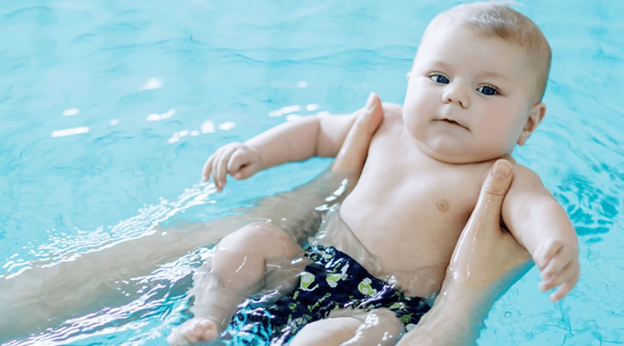
La actividad física previene las enfermedades crónicas del adulto como la diabetes, la obesidad y el cáncer
En menores de 5 años, puede ser suficiente el juego libre, los juegos en el suelo y las actividades de agua. Se recomienda estar físicamente activos al menos 3 horas al día.

Slide 3
En escolares y adolescentes se recomiendan al menos 60 minutos al día de ejercicio físico de moderado a intenso. Y al menos 3 días a la semana realizar ejercicio físico vigoroso. Todo niño escolar y adolescente debe participar en alguna actividad física que a largo plazo forme parte de su estilo de vida.

Slide 4
Tiempo máximo recomendable para pasar delante de una pantalla (móvil, tableta, ordenador):
< 1 año: no se recomienda.
2-4 años: no se recomienda pasar más de 1 hora al día.
5-17 años: no se recomienda pasar más de 2 horas al día.
Queremos más niños jugando y menos tumbados en el sofá.
Y siempre que se tenga oportunidad, vamos andando al cole o al instituto.
¨Todo movimiento cuenta¨

